Slide 1
«Основы языка изображения»
Презентация к уроку изобразительного искусства в 6 классе
УМК Б.М. Неменского. Учебник: Л.А. Неменская: «Изобразительное искусство. Искусство в жизни человека». 6 класс. Учебник для общеобразовательных учреждений. Под редакцией Неменского Б.М. ФГОС, 2015 год
Автор материала:
Барбутько Юлия Юрьевна
учитель изобразительного искусства
высшей квалификационной категории
МОУ гимназии № 45
г. Комсомольска-на-Амуре

Slide 2
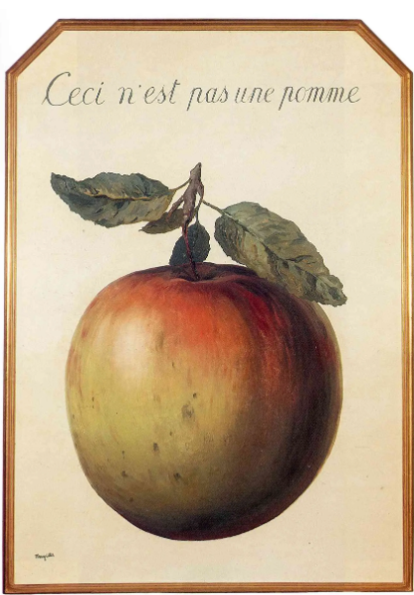
Рене Магритт «Это не яблоко»
это не само яблоко, а лишь его образ

Slide 3
Язык изобразительного искусства должен знать не только мастер, но и зритель
ПОЧЕМУ?

Slide 4
тема урока:
«ОСНОВЫ ЯЗЫКА ИЗОБРАЖЕНИЯ»

Slide 5
Чтобы понять произведение изобразительного искусства, нужно обладать знаниями
Язык и смысл
Манеры живописного письма
Техники графики
Выразительные средства ИЗО (рисунок, композиция, колорит)
Средства живописи (цвет) и графики (линия, пятно)

Slide 6
Что изучили?

Slide 7
Виды изобразительного искусства
Зарисовка
Линия
Пятно
Цвет, цветовой круг.
Колорит.

Slide 8
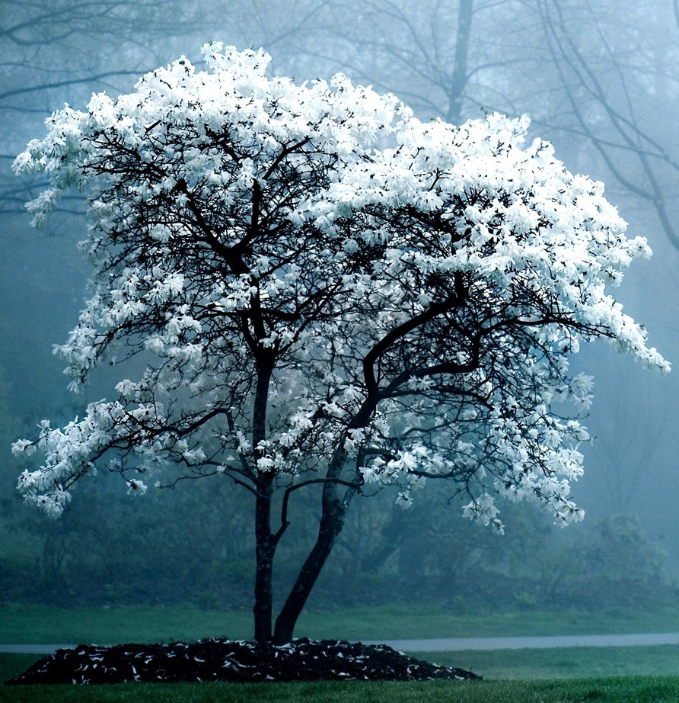
Стилизация

Slide 9
ДЛЯ СТИЛИЗАЦИИ ОБЪЕКТА:
выделить его характерные особенности (то, что отличает от других), самое выразительное
при упрощении объект должен быть узнаваем.
Не изменять своей функции

Slide 10
Любой рисунок – это стилизация
УПРОЩЕНИЕ ФОРМЫ ИСПОЛЬЗУЕСТСЯ В ДИЗАЙНЕ

Slide 11
Изобразить: РАЗНЫЕ ФОРМЫ ОДНОГО ПРЕДМЕТА (10 ВАРИАНТОВ):
ВАЗА
ДЕРЕВО
ФОНАРЬ
ДОМ ДЕРЕВЕНСКИЙ
ДОМ МНОГОЭТАЖНЫЙ
СИЛУЭТ ЛИЦА, ЧЕЛОВЕКА
АЖУРНЫЙ ЗАБОР

Slide 12
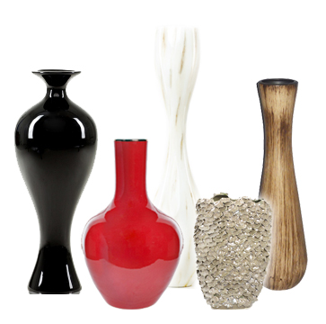

Slide 13
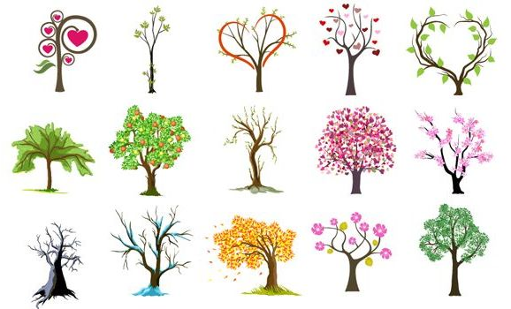

Slide 14
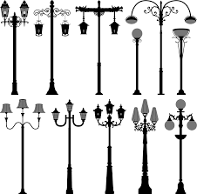

Slide 15
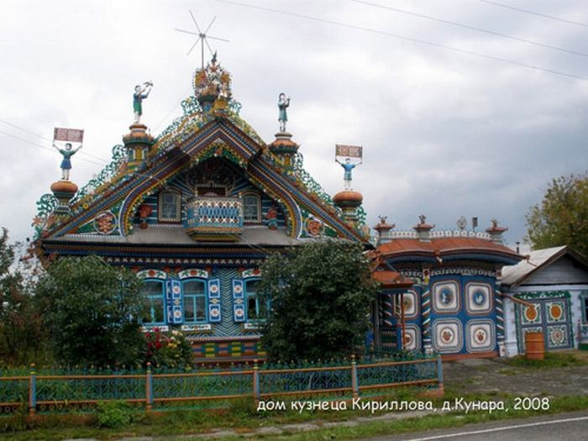

Slide 16
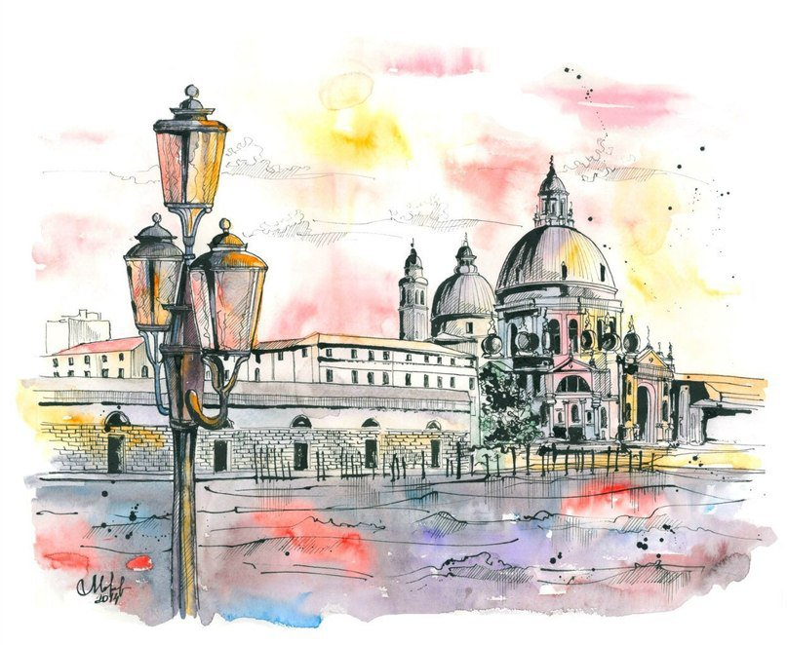
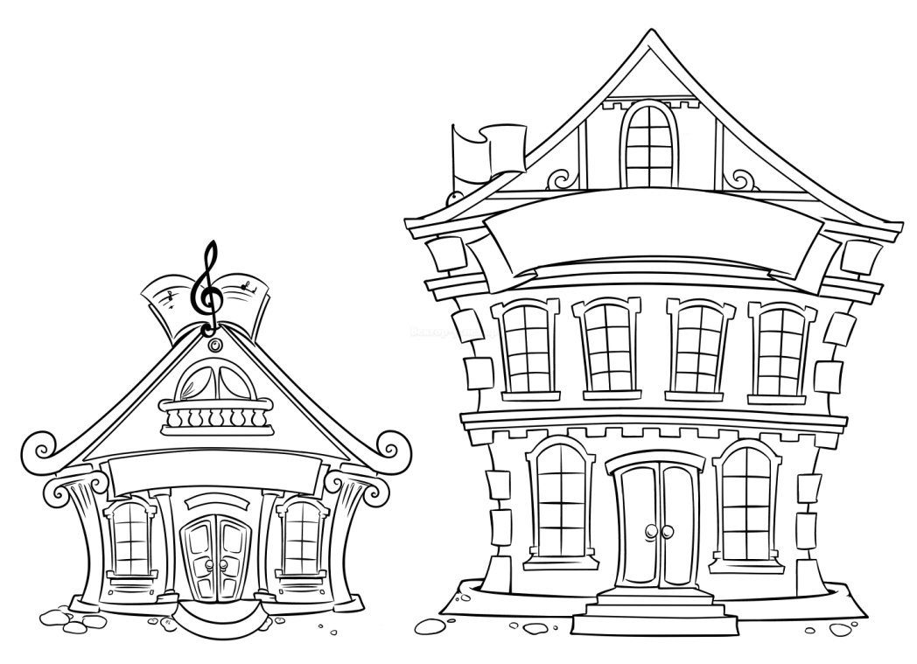

Slide 17
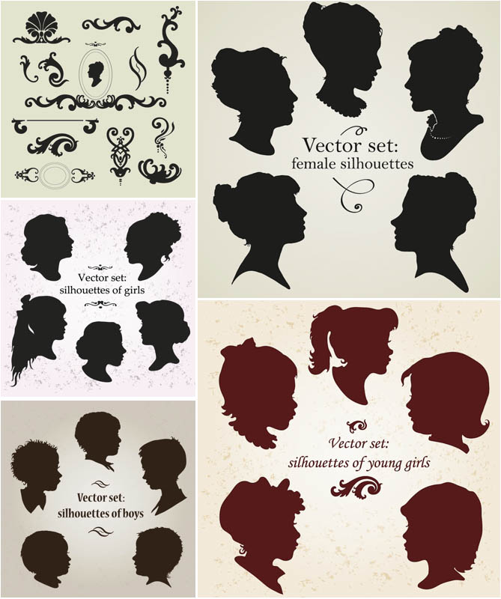

Slide 18
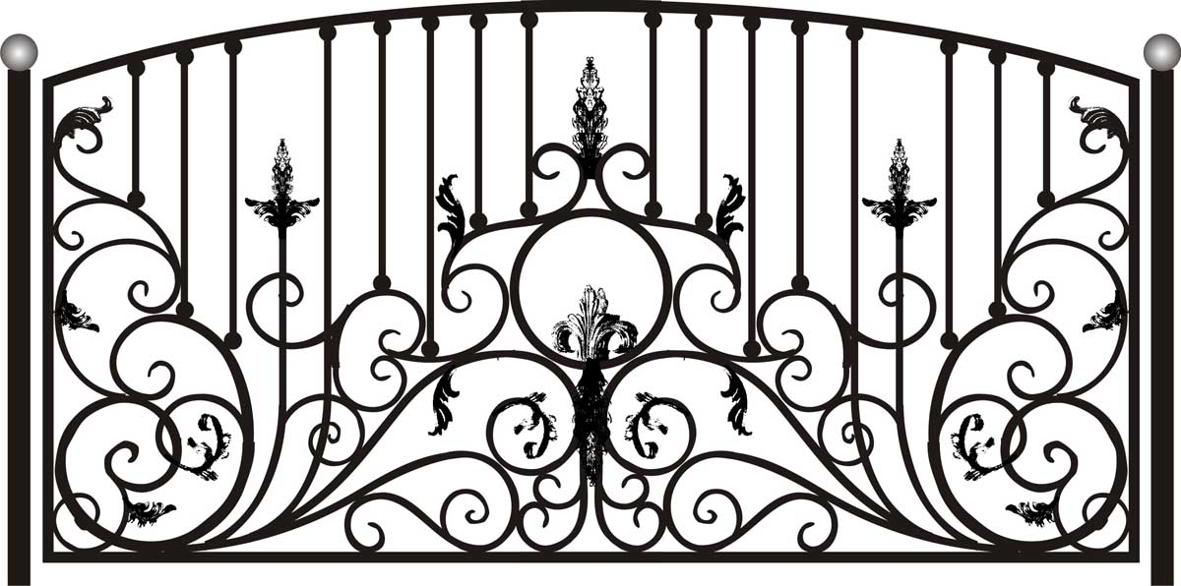

Slide 19
Задание
Изобразить композицию
«Город –внутренний мир человека»
используя полученные стилизованные элементы

Slide 20
Город –отражение внутреннего мира человека
*Любовь
*Счастье
*Разлука
*Страх

Slide 21
Анализ композиции
Композиционный центр
Главный герой
С помощью чего переданы эмоции
Что хотел передать автор
Особенности композиции
(линии, пятна)

Slide 22
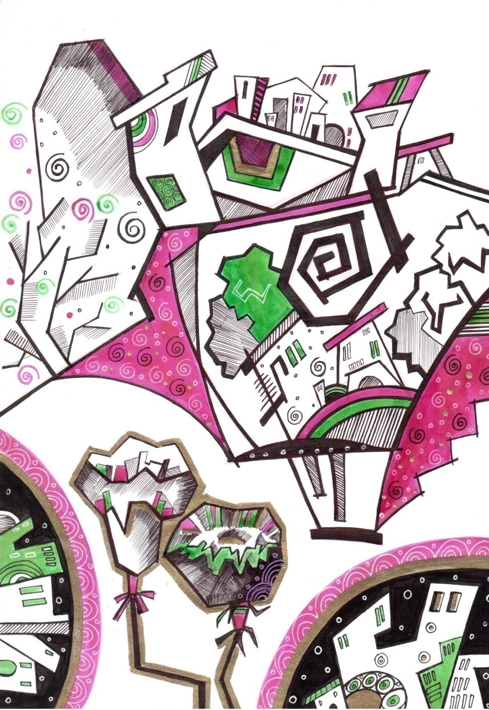
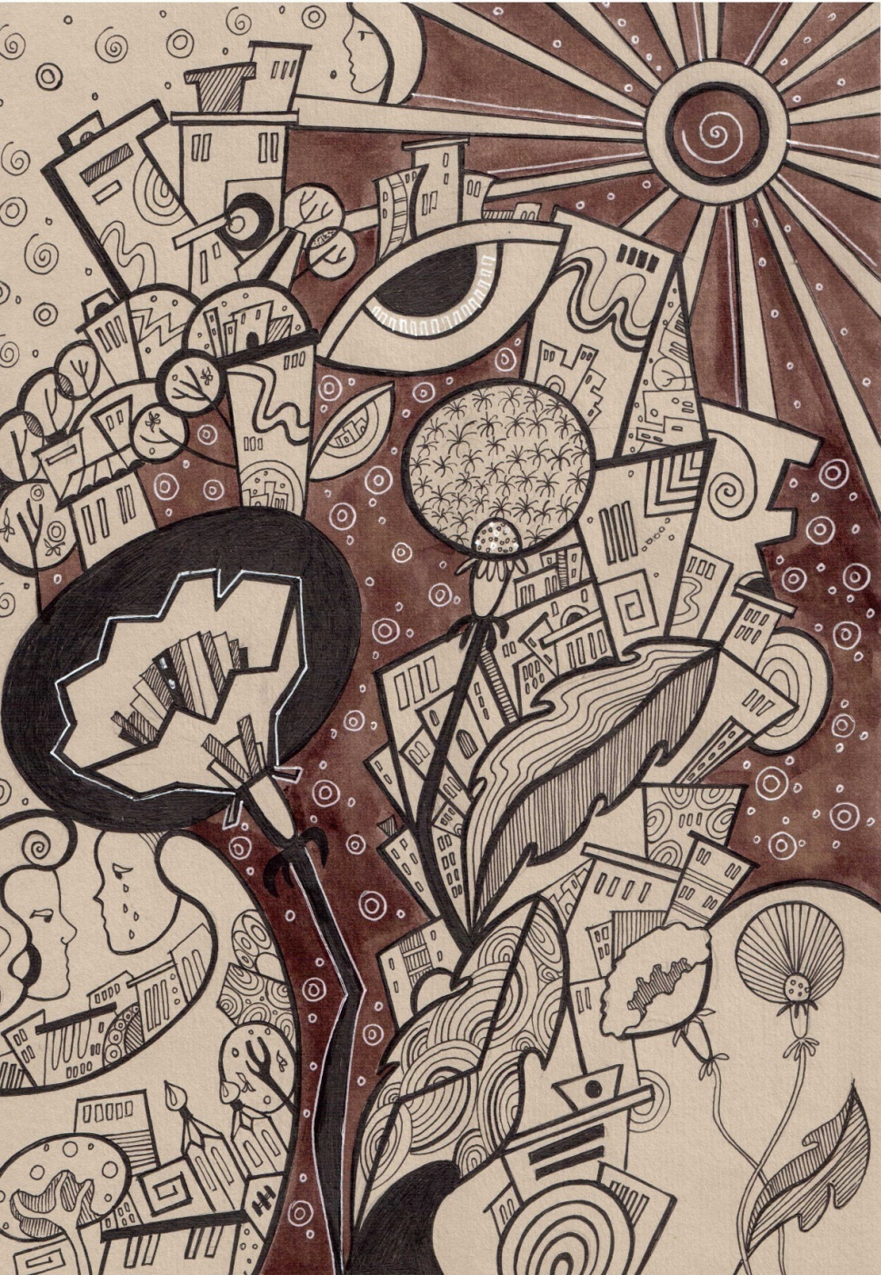

Slide 23
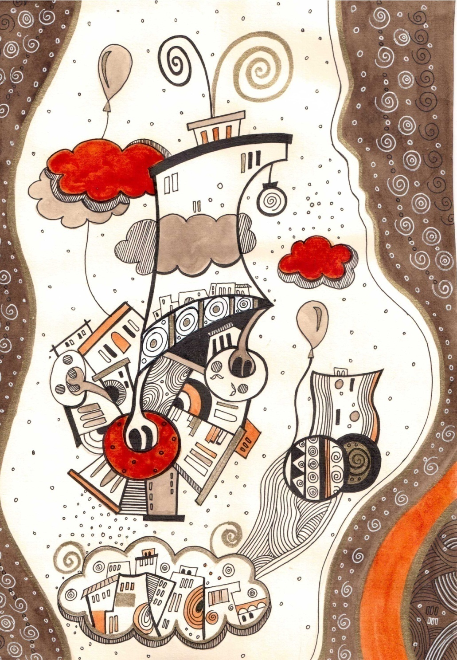
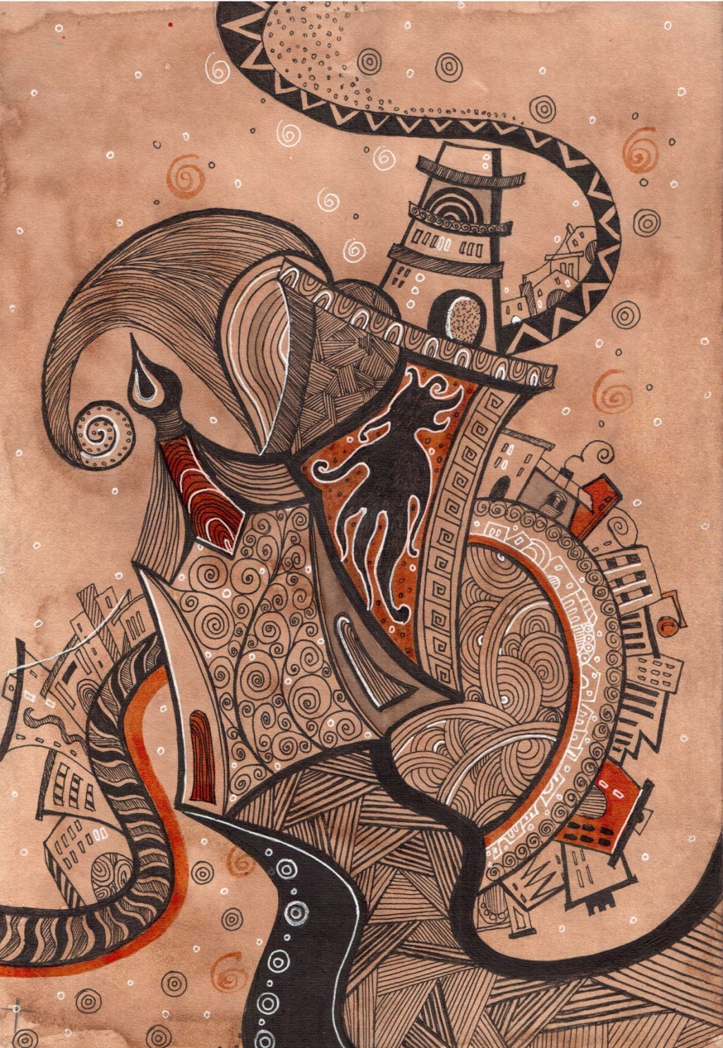

Slide 24
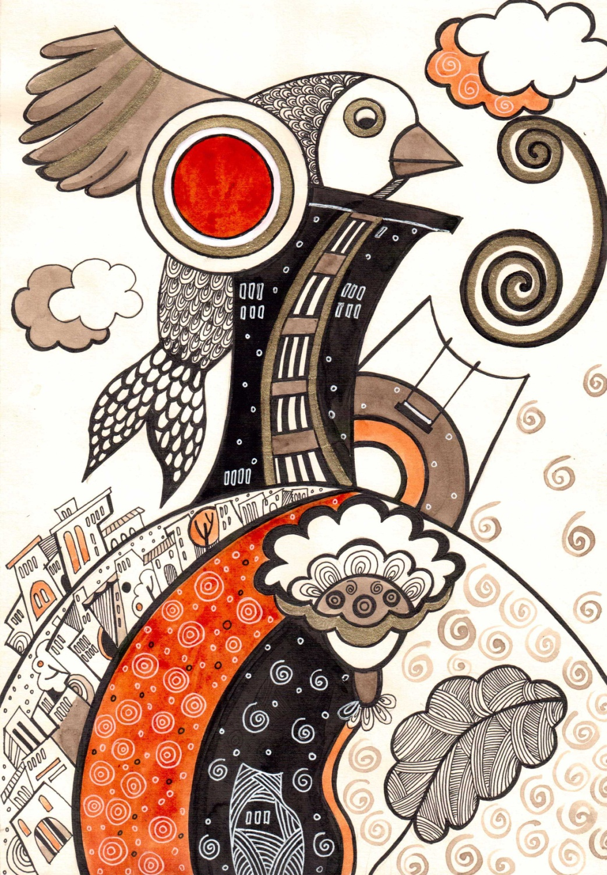
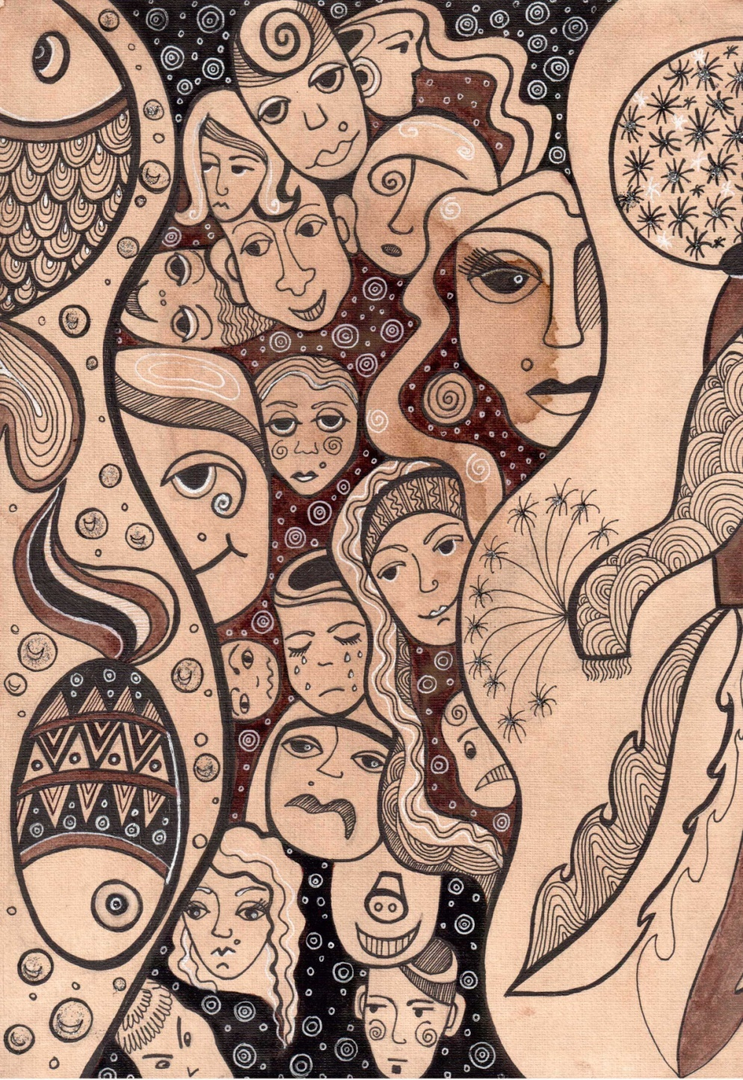

Slide 25
Какой вид изобразительного искусства был представлен?

Slide 26
Задание
Составить графическую композицию «Город –внутренний мир человека»
из стилизованных ранее объектов (ваза, дерево, здание, силуэт, забор) по выбранной теме («Время», «Весна», «Разлука» и т.д).
Выразить тему через городской стилизованный пейзаж

Slide 27
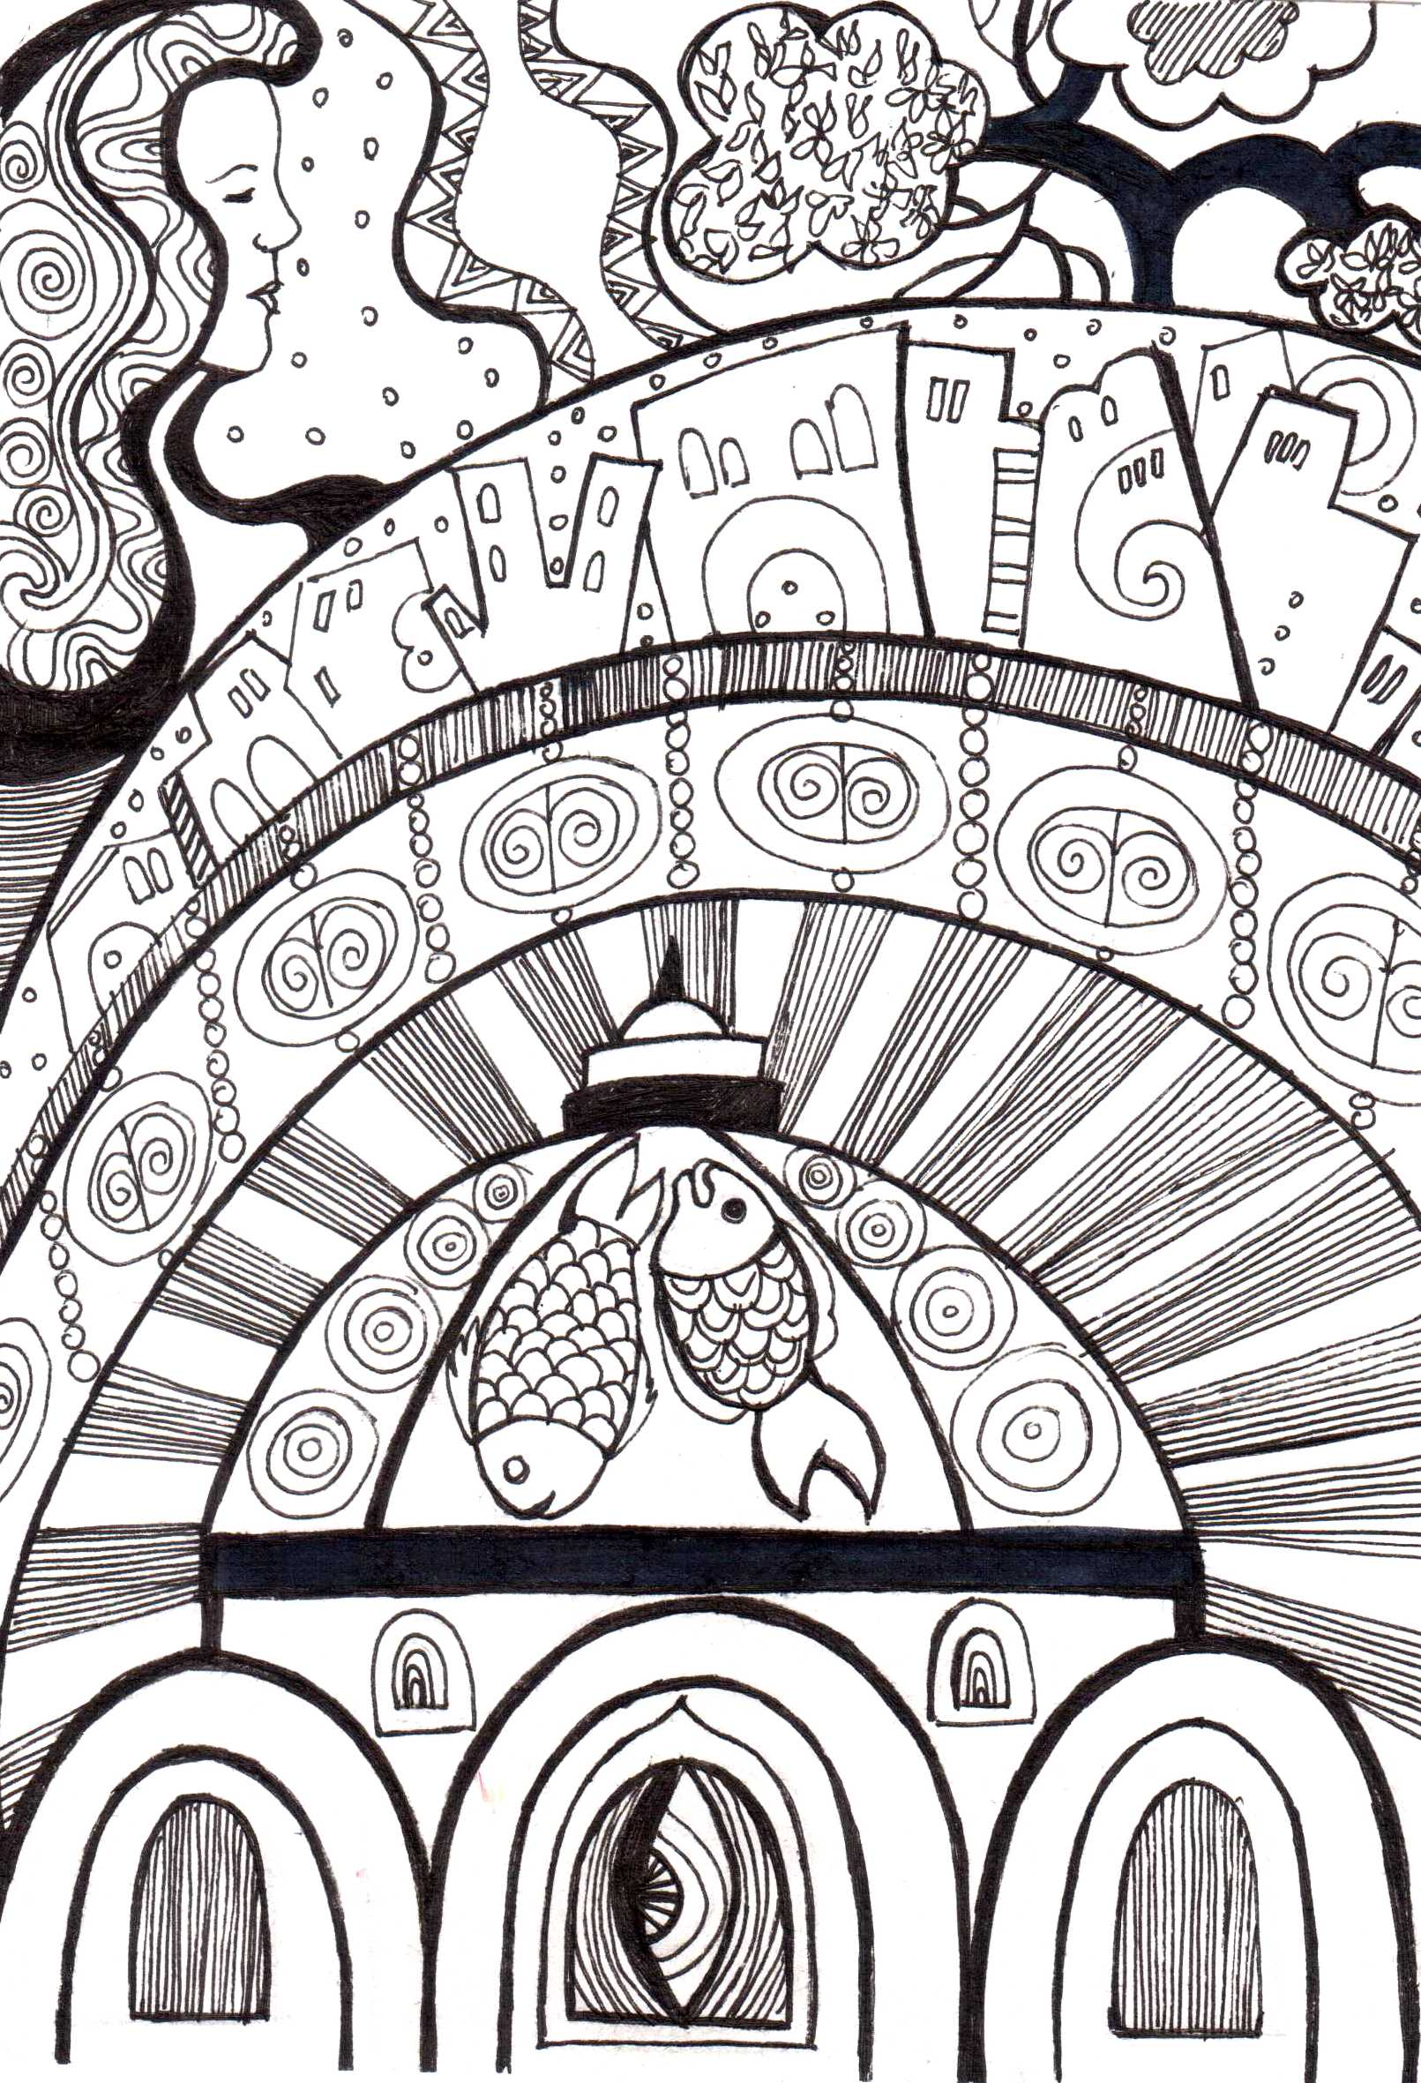
Пример выполнения композиции

Slide 28
Используемые источники:
Рене Магритт «Это не яблоко» https://artchive.ru/renemagritte/works/333590~Eto_ne_jabloko
Ажурный забор http://zaborovik.ru/ажурный-металлический-кованый-забор?
Деревенский дом http://fishki.net/38342-neobychnyj-derevenskij-dom-17-foto.html
Деревья http://interesnyesaity.ru/2013/10/12/derevya-vektor-siluet-trafaret/
Городская архитектура http://crosti.ru/patterns/picture/695957, http://вектор-успеха.рф/load/455/20342
Графические листы из серии «Мелодии урбана» Барбутько Юлии Юрьевны http://uchportfolio.ru/create/page/27571
Изображение ваз http://www.asiatides.ru/catalog/vazy
Силуэт лица http://vectorgraphicsblog.com/free-vector-graphics/portrait-silhouettes-vector
Фонари http://loy-iver.blogspot.ru/2011/03/blog-post_25.html

